Slide 1
Cursul 2
Sisteme de operare

Slide 2
Suport de curs
› Suport (Introducere ˆın sisteme de operare)
⁾ Capitolul 1 – Introducere
⁾ Capitolul 2 – Instalarea Linux. Configur˘ari de baz˘a
⁾ Sect, iunea 2.1
⁾ Sect, iunea 2.5

Slide 3
Ce este un sistem de operare?
› un set de programe care :
⁾ controleaz˘a distribut, ia resurselor unui calculator
⁾ mediaz˘a comunicarea dintre hardware s, i aplicat, iile utilizatorilor
› SO = Sistem de Operare

Slide 4
Structura unui SO
› nucleul (kernelul) este un mediu ˆın cadrul c˘aruia pot rula alte aplicat, ii
⁾ gestioneaz˘a resursele fizice
⁾ ofer˘a o interfat, ˘a comun˘a aplicat, iilor
› programele de baz˘a
⁾ permit interact, iunea cu nucleul s, i cu sistemul fizic
⁾ exemple: interpretoare de comenzi, utilitare de gestiune a utilizatorilor s, i a sistemului de fis, iere, biblioteci

Slide 5
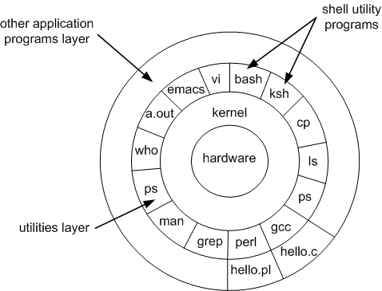
Structura unui SO

Slide 6
Exemple de SO
› generaliste (general purpose)
⁾ Windows (Microsoft)
⁾ Mac OS X (Apple)
⁾ GNU/Linux
⁾ FreeBSD, OpenBSD, NetBSD
› pe dispozitive mobile (mobile, embedded )
⁾ iOS
⁾ Android
⁾ Symbian
⁾ Windows Mobile
› pe dispozitive de ret, ea (Network Operating Systems)
⁾ IOS (Cisco)
⁾ JUNOS (Juniper)
› . . . s, i altele

Slide 7
FUNCTIILE SO
› administrarea resurselor hardware
⁾ procesor, memorie, hard disk, comunicare ˆın ret, ea, dispozitive de intrare / ies, ire
⁾ competit, ia utilizatorilor
⁾ competit, ia aplicat, iilor – inclusiv cu SO ˆınsus, i
› portabilitate
⁾ o aplicat, ie poate rula pe sisteme fizice diferite
› comunicarea cu dispozitive periferice
⁾ drivere
› gestiunea utilitarelor de diagnosticare s, i monitorizare

Slide 8
RESPONSABILITATI SO
› gestiunea procesorului
› gestiunea memoriei
› gestiunea echipamentelor s, i perifericelor
› gestiunea sistemelor de stocare a datelor
› medierea: interfat, a cu aplicat, iile s, i cu utilizatorii
› utilitare: aplicat, ii pentru utilizatori

Slide 9
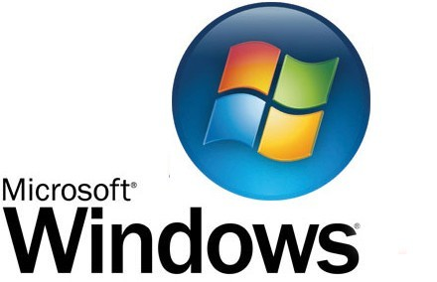
Windows
› Microsoft
› cel mai r˘aspˆandit pe piat, a desktop
› num˘ar foarte mare de aplicat, ii construite
› versiunea cea mai recent˘a: Windows 10
› Windows Phone 8.1 (pentru mobile)
› Windows Server 2012 R2

Slide 10
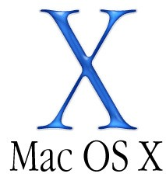
Mac OS X
› Apple
› exclusiv pe sistem Mac (Mac Pro, Mac Mini, MacBook)
› axat pe interfat, ˘a grafic˘a
› circa 8-9% utilizare pe piat, a desktop
› versiunea cea mai recent˘a: Mac OS X
10.9 “Mavericks”

Slide 11

Linux
› proiecte de comunitate
› nucleul/kernel-ul Linux (init, iat de Linus Torvalds)
› cod open source
› g˘asit ˆın distribut, ii de Linux
› cot˘a de 1-2% pe piat, a desktop
› r˘aspˆandit pe piat, a serverelor
› foarte r˘aspˆandit ˆın zona embedded (Android s, i altele)

Slide 12

Android
› dezvoltat ˆın principal de Google
› cod open source
› peste 60% cot˘a pe piat, a smartphone
› are la baz˘a nucleul Linux
› aplicat, ii (apps) dezvoltate ˆın Java
› versiunea cea mai recent˘a: 4.4.4 KitKat

Slide 13
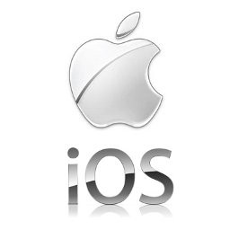
iOS
› Apple
› doar pe dispozitive produse de Apple (iPhone, iPad)
› circa 20-25% cot˘a pe piat, a smartphone
› aplicat, ii (apps) dezvoltate ˆın Objective-C
› versiunea cea mai recent˘a: 8.0.2

Slide 14
Aplicat, ii desktop
› browser de fis, iere
› browser web
› editor de text
› image viewer/editor
› media player
› suit˘a Office
› client e-mail
› messanger/chat
› BitTorrent
› firewall, antivirus, i
› calculator
› notit, e
› solut, ii de virtualizare
› programatori: IDE (Integrated Development Environment), terminal
› jocuri

Slide 15
Aplicat, ii mobile
› calculator
› calendar
› clock
› browser
› messenger
› maps
› player
› gallery
› agenda
› notes
› e-mail
› Google, Facebook, YouTube, Twitter, Skype, Instagram, WhatsApp, Dropbox
› Angry Birds, Plants vs. Zombies
› http://store.apple.com/
› https://play.google.com/
21/35

Slide 16
Windows SI I
Linux
› nucleul Linux
› o serie de pachete bazate pe proiectul GNU
› distribut, ii GNU/Linux
› comunitate de autori s, i utilizatori
› open-source
› prezent ˆın piat, a server s, i embedded
› Android
Windows
› proiect comercial (Microsoft)
› facilitatea s, i confortul utiliz˘arii
› num˘ar mare de aplicat, ii
› domin˘a piat, a desktop
› closed-source

Slide 17
Linux si Unix
› Unix este sistemul de operare de origine
⁾ Bell Labs, 1969
⁾ Ken Thompson, Dennis Ritchie
› exist˘a sisteme de operare existente pornite din codul Unix
⁾ FreeBSD, NetBSD, OpenBSD
⁾ Open Solaris
⁾ Mac OS X
› Linux este un sistem de operare Unix-like
⁾ nu det, ine componente din codul Unix
⁾ este compatibil cu ,,standardul Unix” (Single Unix Specification)
› vom folosi, ˆın general, termenul ,,Unix”
› vom folosi termenul ,,Linux” pentru aspecte specifice Linux

Slide 18
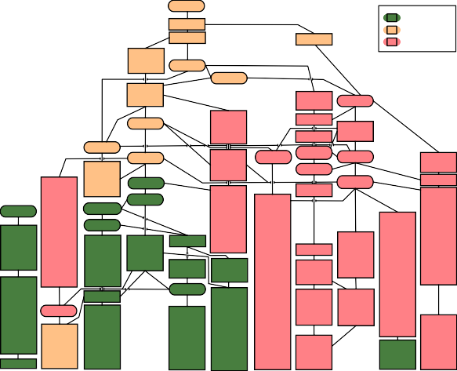
Istoricul Unix
1969
Unics
UnixTSS 1 to 4
UnixTSS 5 to 6
1969
1971 to 1973
Open Source
1974 to 1975
PWB/Unix
Mixed/Shared Source ^{1971 to 1973}
Closed Source ^{1974 to 1975}
1978
BSD
1.0 to 2.0
1978
1979
UnixTSS 7
1979
1980
Unix 32v
1981
BSD
3.0 to 4.1
Xenix
1.0 to 2.3
System III
1980
1982
1983
1981
1982
BSD 4.2
Sun OS 1 to 1.1
Xenix 3.0
System V R1 to R2
1983
1984
UnixTSS 8
SCO Xenix
1984
1985
1986
BSD 4.3
AIX 1.0
SCO Xenix W286
System V R3
HP/UX
1.0 to 1.2
1985
1987
1988
1989
1990
1991
UnixTSS (Time Sharing System)
9 to 10
Sun OS
1.2 to 3.0
SCO Xenix V386
1986
Minix 1.x
BSD 4.3
Tahoe
System V R4
HP/UX
2.0 to 3.0
1987
1988
1989
1990
1991
BSD 4.3
Reno
SCO Xenix W386
Linux 0.0.1
BSD NET/2
Sun OS 4
1992
NEXTSTEP/ OPENSTEP
1.0 to 4.0
386BSD
HP/UX
6 to 11
1992
1993
1994
1995
1996
1997
1998
Linux
0.95 to 1.2.x
BSD
4.4 to
4.4 lite2
NetBSD
0.8 to 1.0
SCO Unix 3.2.4
1993
1994
FreeBSD
1.0 to 2.2.x
Unixware
1.x to 2.x
NetBSD
1.1 to 1.2
OpenBSD
1.0 to 2.2
AIX
3.x to 7.1
OpenServer 5.0 to 5.04
Solaris
2.1 to 10
1995
1996
1997
1998
Minix 2.x
FreeBSD
3.0 to 3.2
NetBSD 1.3
1999
2000
Linux
2.0 to 2.6.x
Mac OS X Server
OpenServer
5.0.5 to 5.0.7
Unixware 7.x
1999
2000
2001 to 2004
2001 to 2004
2005
FreeBSD
3.3 to 8.2
OpenBSD
2.3 to 5.0
NetBSD
1.3 to 5.x
HP/UX
Minix 3.x
Mac OS X
10.0 to 10.7.x (Darwin)
OpenSolaris
2008.05 to 2009.
11i to 11i v3 2005 2006 to 2010
2011
2006 to 2010
OpenServer 6.0
2011
Linux 3.x

Slide 19
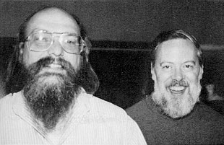
Ken Thompson/Dennis Ritchie
› inventatorii Unix, 1969, Bell Labs
› limbajul de programare C
› autorii mai multor c˘art, i de sisteme de operare s, i programare

Slide 20
Red Hat
› http://www.redhat.com/
› “The World’s Open Source Leader”
› ˆınfiint, at˘a ˆın 1993
› professional open-source business model
› the first one-billion dollar open source company (2012)
› principalul contribuitor ,,corporate” ˆın nucleul Linux
› RHEL – Red Hat Enterprise Linux
› comunitatea Fedora

Slide 21
ReactOS
› http://www.reactos.org/en/index.html
› sistem de operare bazat pe Windows XP/2003
› open source
› lansat ˆın 2004
› v0.3.16 (2014)
› nu e ˆınc˘a stabil
› potent, ial folosit pentru documentarea funct, ion˘arii Windows s, i resurs˘a educat, ional˘a/academic˘a

Slide 22
Cuvinte cheie
› sistem de operare
› nucleu (kernel)
› gestiune de resurse
› mediere
› Windows
› Linux
› Unix
› distribut,ii

Slide 23
Resurse utile
› http://www.unix.org/
› http://www.kernel.org/
› http://www.gnu.org/
› http://www.distrowatch.com/

